Slide 1
백본 네트워크를 이용한 다중 테스크 영상처리
딥러닝 네트워크 및 VCM
딥리닝 (3조)
송민석
장태현
김동현
최윤진

Slide 2

목 차
Table of contents
1
주제
2
관련 기술 조사
3
멘토링 과정
4
과제 계획 및 방향성

Slide 3
1
주제

Slide 4
Part 1
주 제
백본 네트워크를 이용한 다중 테스크 영상처리 딥러닝 네트워크 및 VCM

Slide 5
Part 1
주 제
백본 네트워크를 이용한 다중 테스크 영상처리 딥러닝 네트워크 및 VCM
딥러닝을 활용한 다중 테스크 영상처리 기술 연구

Slide 6
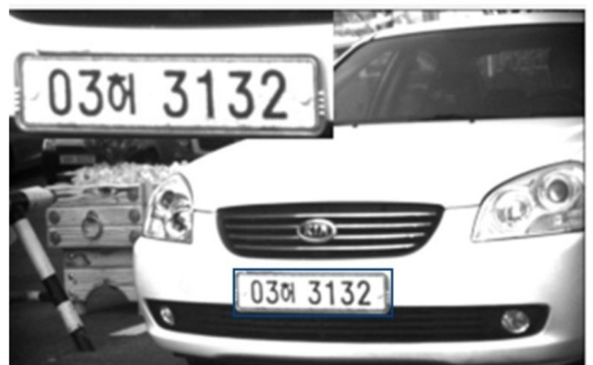
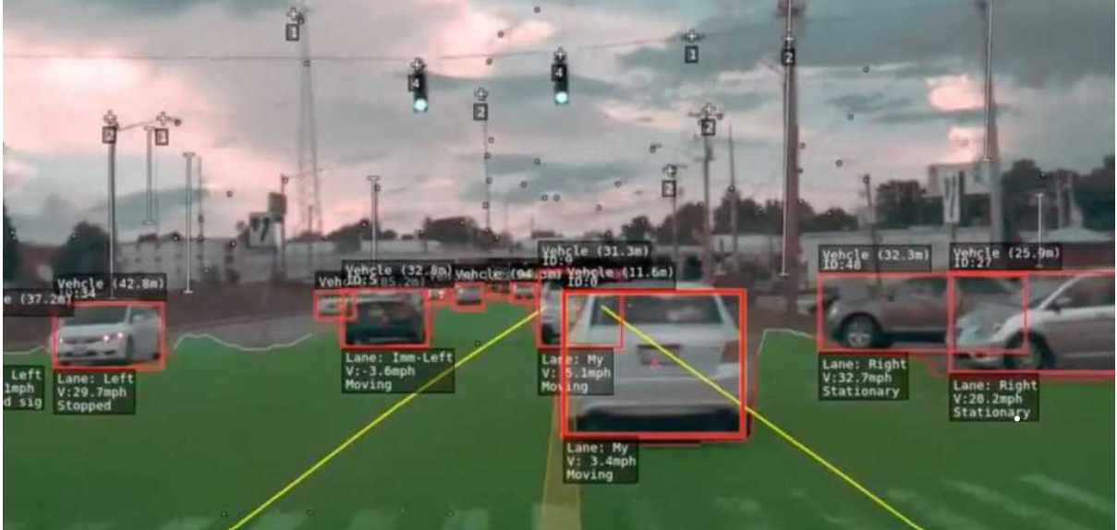
Part 1
주 제
백본 네트워크를 이용한 다중 테스크 영상처리 딥러닝 네트워크 및 VCM
딥러닝을 활용한 다중 테스크 영상처리 기술 연구
단 일 테스크
다 중 테스크

Slide 7
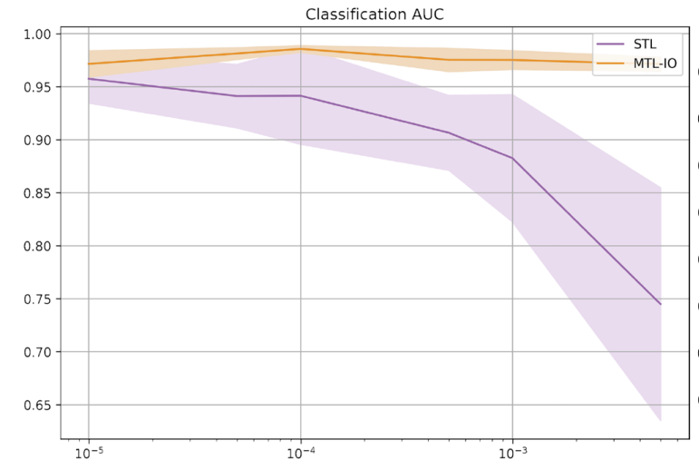
Part 1
다중 테스크 처리의 장점
정확도
학습률
그래프출처: Lucas Pascal,’Multi-task deep learning for glaucoma detection from color fundus images’ J.Nature, 2022

Slide 8
2
관련 기술 조사

Slide 9
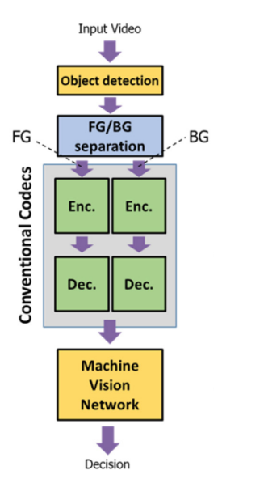
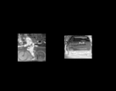
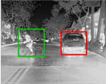
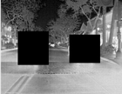
Part 2
VCM(Video Coding for Machine)
정의: 영상 데이터를 기계학습 및 딥러닝 모델에 적합한 형태로 압축하는 기술
중점: 인간이 인지하는 화질에 대한 요구가 아닌 기계의 이해와 최적화
기능: 비디오 데이터 압축 및 전송 시 이용
High QP
FG
BG
Low QP
VCM의 예시

Slide 10
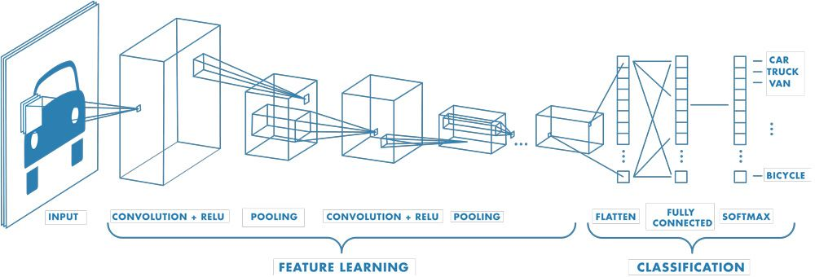
Part 2
CNN(Convolutional neural network)
정의: 컨볼루션 계층과 풀링 계층 등으로 구성된 이미지 처리에 사용되는 인공 신경망 구조
기능:이미지분석 및 객체 인식 작업을 위해 사용
CNN의 구조

Slide 11
3
멘토링 과정

Slide 12
Part 3
멘토링 과정
멘토 교수님: 서정일 교수님
멘토링 진행 시간: 3.18 19시 진행(1시간)
Q1. VCM이 주제의 핵심이라고 파악 하였는데 옳게 판단하였는가에 질문
VCM에 기술 중 VVC -> HEVC 변환 작업 우선적으로 수행하고 이를 토대로 하여 애플리케이션 개발 등에 활용 제안의 방향성을 제시
Q2. 관련 기술 논문에 대한 질문
교수님 연구실의 학부 인턴생을 소개 및 학생에게 소스 코드 및 논문 자료 수령

Slide 13
4
과제 계획 및 방향성

Slide 14
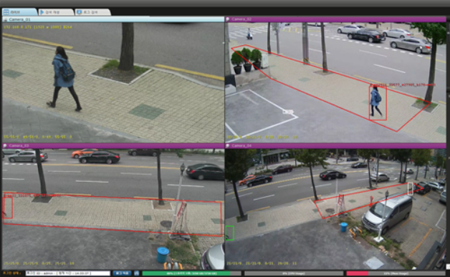
Part 5
프로젝트 방향성
한국 기업 아이브스에서 제공하는 객체 감지와 이동 경로 추적 서비스

Slide 15
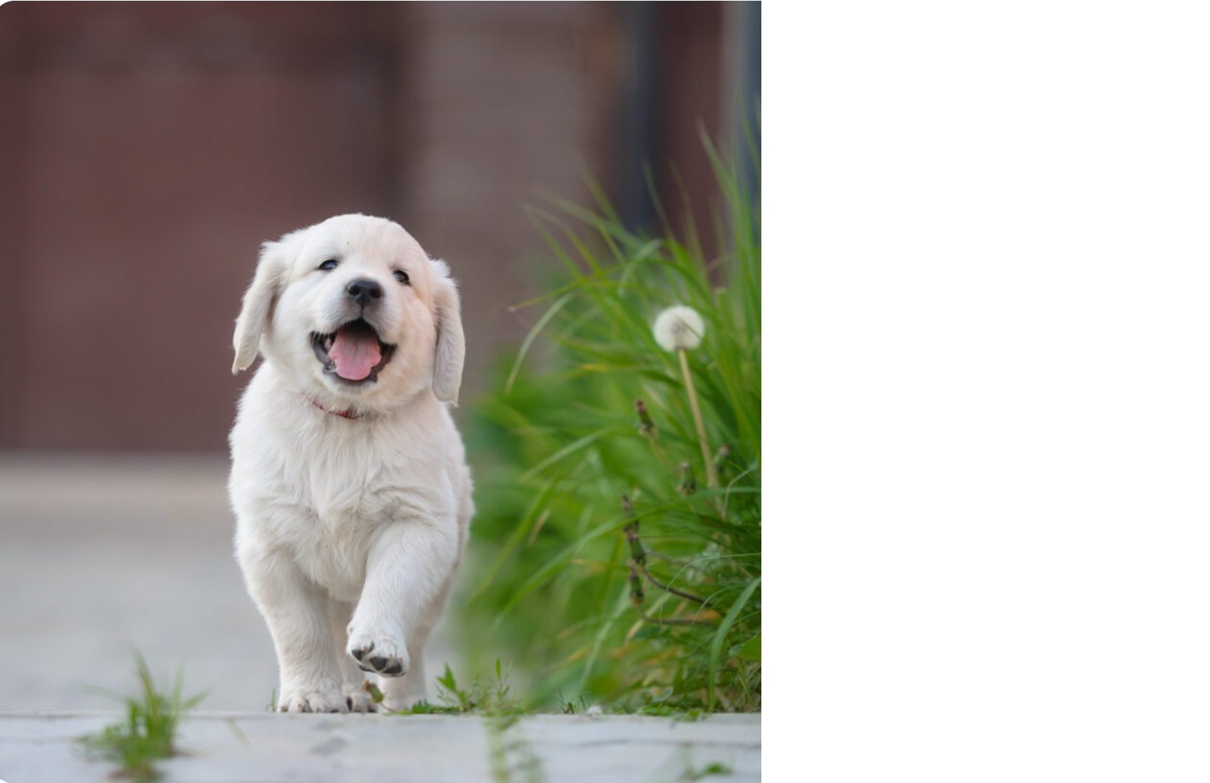
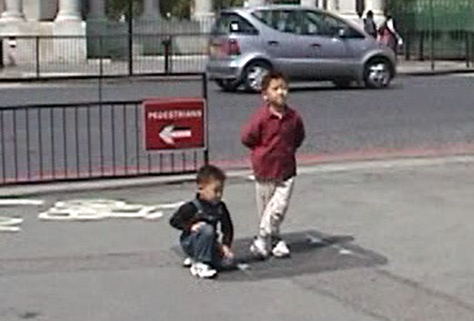
Part 5
프로젝트 방향성

Slide 16
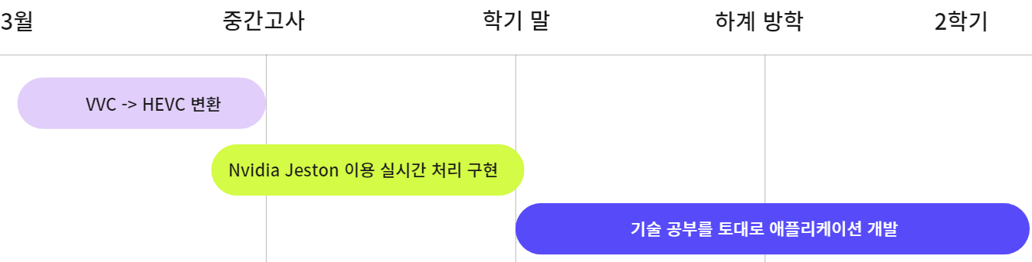
Part 5
과제 계획

Slide 17
Q & A

Slide 18
Part 5
참고 문헌
1. https://blog.naver.com/dhjung98/20135002226
2. https://electrek.co/2018/10/15/tesla-new-autopilot-neural-net-v9/
3. https://www.nature.com/articles/s41598-022-16262-8
4. https://kr.mathworks.com/discovery/convolutional-neural-network.html
5. https://www.ivstech.co.kr/menu.se?mid=a10301040000
6. https://www.fitpetmall.com/blog/dog-first-walk

